Slide 1
Работа по учебнику
Рассмотрите рисунки на стр. 52 учебника.

Slide 2
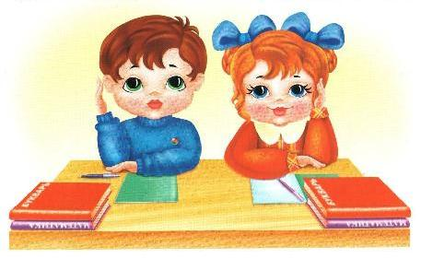
Работа в паре.
Разыграйте разговор между героями, используя вежливые слова.

Slide 3
Извини

Slide 4
До свидания

Slide 5
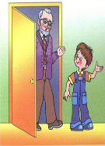
До свидания.
Пока.
До встречи.
До свидания.
Когда и кому говорят эти слова?
Какими словами можно их заменить?
Что обозначает это выражение?
«До свидания» - т.е. мы надеемся
увидеть вас ещё раз.

Slide 6
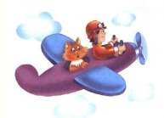
«До свидания!» -
На прощание
Говорим;
О том и речь,
Что ещё нас
ждут свидания,
Много-много
новых встреч!

Slide 7
Пожалуйста

Slide 8
Спасибо

Slide 9
Здравствуй

Slide 10
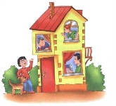
Здравствуйте.
Что обозначает это
слово?
Кого можно им приветствовать?
Какими словами можно заменить это слово?
Мы желаем вам здоровья (здравия).

